Slide 1
Situación Epidemiológica de la COVID-19 al 19 de Junio del 2021
Tendencia semanal y variación diaria de fallecidos, hospitalización y positividad antigénica con los datos disponibles al acabar la semana epidemiológica 24 del 2021
Fuentes
Datos públicos: Sinadef y Ocupación de camas hospitalarias UCI y no UCI de Susalud
Desde la semana 17 no se dispone de datos de positividad antigénica de OGTI/MINSA
Documento elaborado por Cesar Cárcamo y Andrés G. (Willy) Lescano, ex miembros del Grupo Prospectiva, siguiendo pautas desarrolladas con otros miembros del grupo
Para mayor información contactar a Willy Lescano al +94761-9799

Slide 2
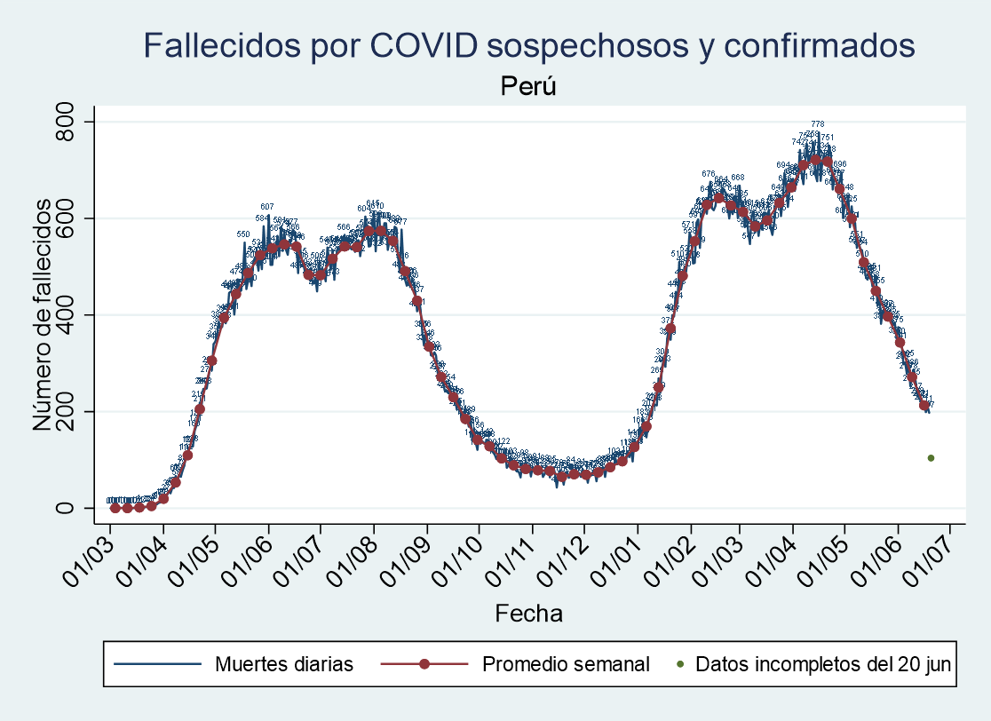
La pandemia esta semana
Fallecidos semanales bajan -410 (21.6%). Quinta mayor caída
Lima metropolitana cae 115, (21.6%), igual que caída de la semana previa
Bajan 22 regiones, todas >10%, 17 >14 fallecidos, igual que semana previa
Ica y Moquegua suben, provincias en Cusco y Arequipa
Suben 11 provincias, casi igual que las 13 de la última semana
Ocupación camas UCI y no UCI baja 1.5% y 2.4%, no desacelera
Cae 75% en ocho semanas
Cae 70% en ocho semanas

Slide 3
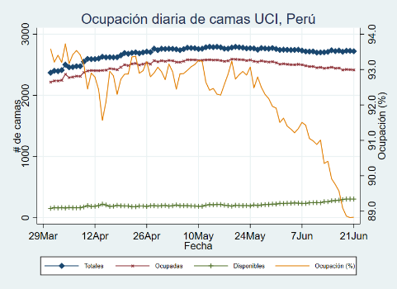
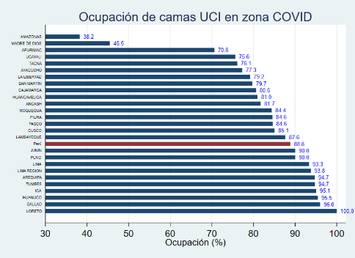
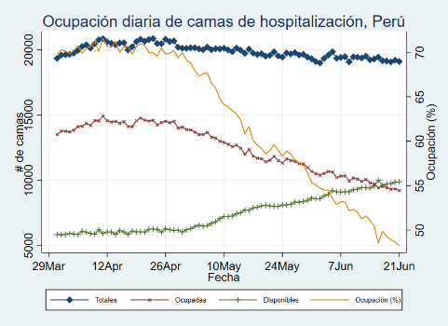
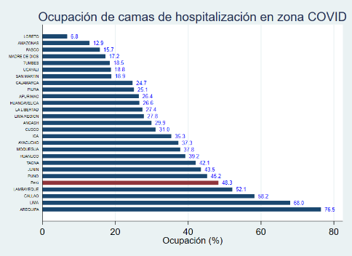
Ocupación de camas UCI y hospitalización
UCI
UCI
Sube el # de camas de hospitalización operativas
UCIs saturadas, ocupación de 89.7%,
Baja 1.5%, cae cuatro semanas, mayor bajada a la fecha
50.0% ocupación de camas de hospitalización, baja 2.4%
Cae nueve semanas
Hospitalización
Hospitalización
Notes:
+<0.1% +0.2% +0.2% +1.0% +1.9% +1.9% +2.4%
+0.1% +0.2% +0.2% +1.0% +2.5% +2.5%

Slide 4
Análisis regional

Slide 5
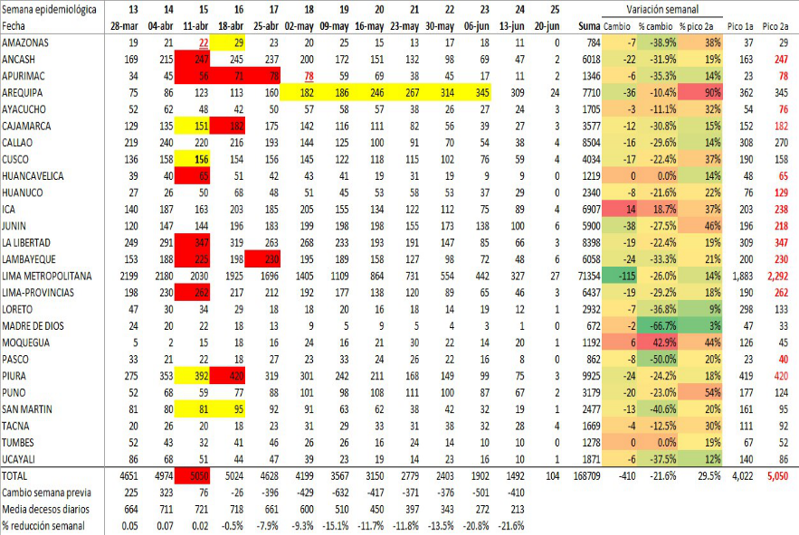
Fallecidos semanales por región*
Octava gran caída nacional seguida: -410, 21.6%
Cae 70% en cinco semanas
Lima metropolitana aporta 27% de la caída, pero está en 14% de su pico
22 regiones bajan, 11 bajan >14
Caen >30%
Amazonas, Cajamarca, Lambayeque y Ancash
San Martin, Loreto, Ucayali y Madre de Dios
Pasco y Apurímac
Sur sigue prendido
Suben Ica (Ica, Pisco y Nazca) y Moquegua (Mariscal Nieto)
Caylloma superó su record semanal de pandemia
Canchis y La Convención suben
Puno y Arequipa siguen >50% de pico
* Datos de la semana actual incompletos. Totales de fila incluyen semanas no mostradas
Records semanales de pandemia (rojo) y 2a ola (amarillo)

Slide 6
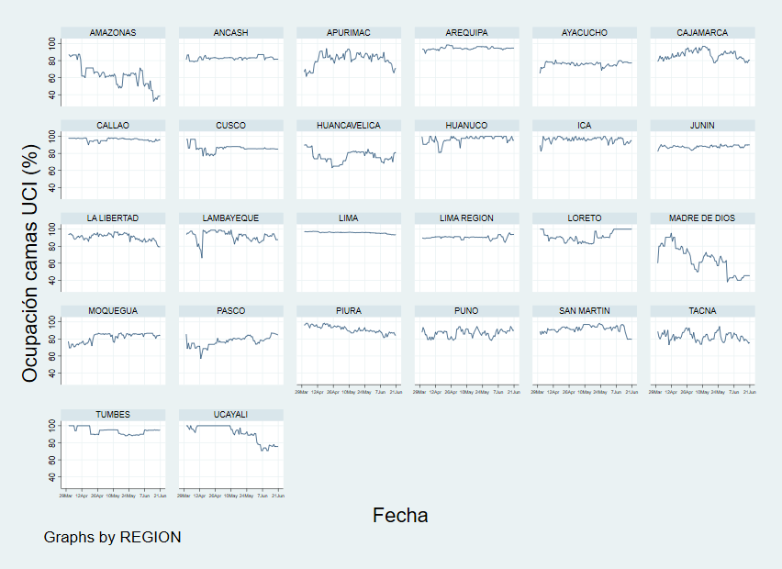
Muy alta ocupación de camas UCI, saturación sigue pese a menor ocupación
*
*
*
*
A la fecha, 10 regiones tienen ≤5 camas disponibles*, 9 la semana previa
En Lima, 77 camas UCI disponibles, 69, 58, 47, 50, 53, 50 y 48 en semanas previas
Sube >1% en Lambayeque (1.7%), Ucayali (4.3%), Madre de Dios (1.9%), Pasco (5.7%) y Huancavelica (4.6%)
Se mantiene (±1%) en Ayacucho, Lima región, Loreto, Piura, Puno, Tumbes
*
*
*
*
*
*

Slide 7
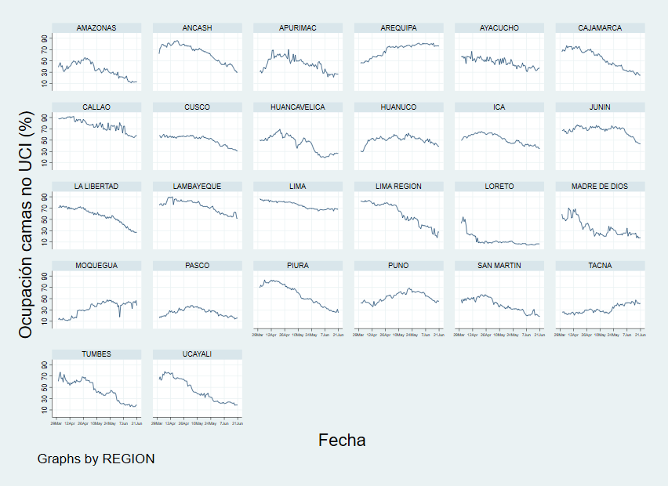
Ocupación de camas de no UCI cae 2.4%
*
Ocupación camas sube >1% sólo en Huancavelica (4.6%) y San Martín (2.9%)
Se mantiene (±1%) en Ayacucho, Lambayeque, Lima, Loreto, Moquegua, Tacna
*

Slide 8
Análisis macro-regional y regional

Slide 9
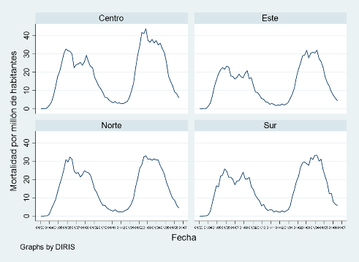
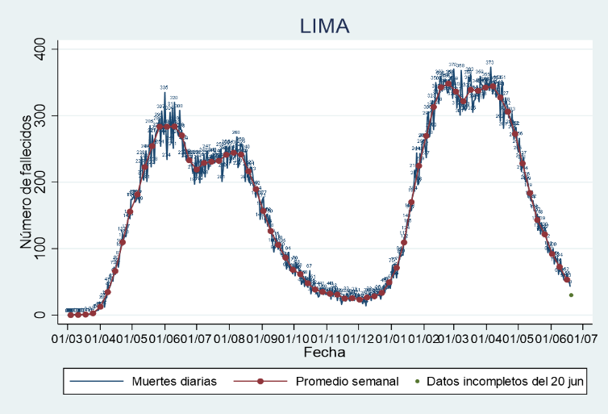
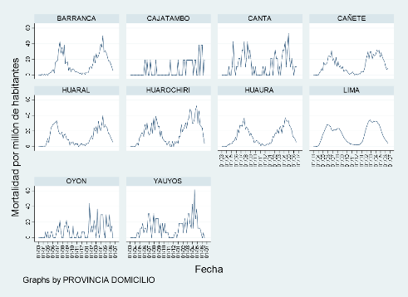
Lima metropolitana baja claramente
Lima metropolitana baja once semanas, 26.0% esta semana
Suben cuatro distritos, también cuatro la semana previa
Lima región y Callao desacelerando

Slide 10
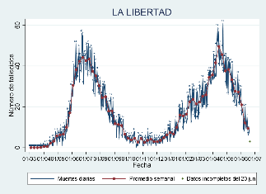
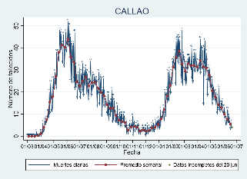
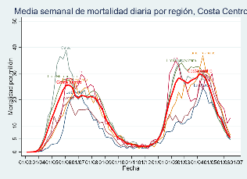
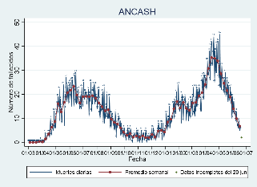
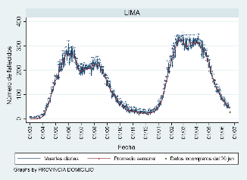
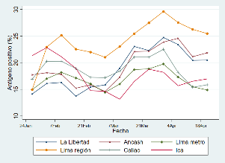
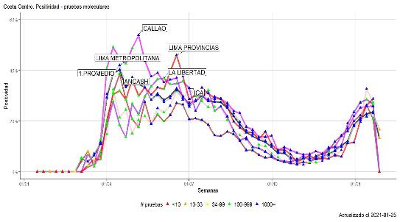
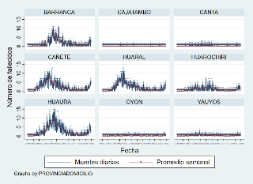
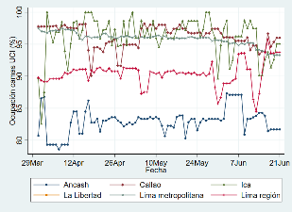
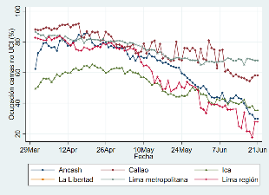
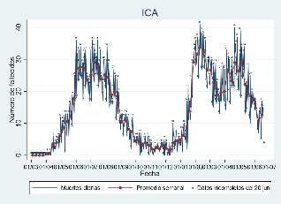
Costa Centro Fallecidos bajan fuertemente. UCI saturadas, ligera bajada. Ocupación camas hospitalización baja
19% del pico, cayó 22%
Sube Ascope
Positividad sube siete semanas
Valores altos
14% del pico, cayó 30%
Ventanilla sube
Fallecidos
19% del pico, cayó 32%
Positividad antígeno
14% del pico, cayó 216%
Cuatro distritos suben
Fallecidos suben cuatro semanas
Camas
UCI
suben
siete
semanas
Camas no UCI suben tres semanas
Positividad sube ocho semanas
Positividad sube ocho semanas
18% del pico, cayó 29%
37% del pico, sube 19%
Suben Ica, Pisco y Nazca
Camas no UCI suben 5 semanas
Positividad sube siete semanas
Fallecidos suben cuatro semanas
Subida interrumpida de camas UCI
UCI
Hospitalización

Slide 11
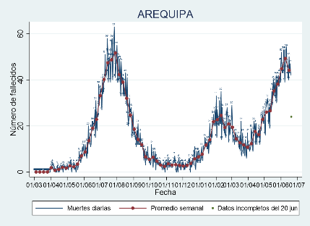
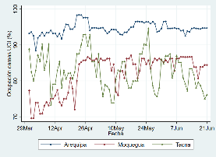
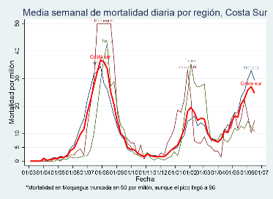
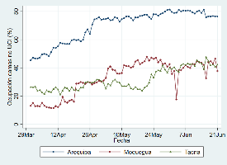
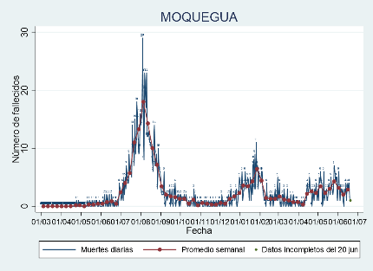
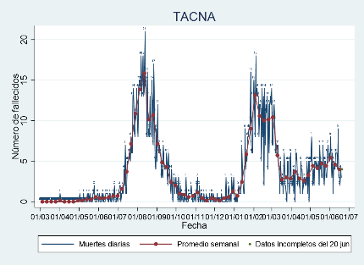
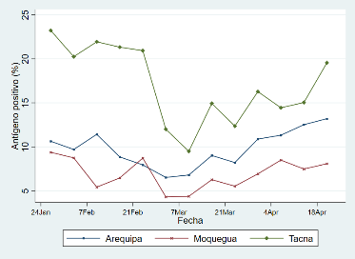
Costa Sur Fallecidos suben sólo en Moquegua. Ocupación UCIs casi no en Arequipa, y No UCI se mantiene. Escenario mixto
90% del pico, cae 10%.
Caylloma sube
UCI
Fallecidos
Hospitalización
Fallecidos suben cinco semanas
Camas no UCI suben cinco semanas
Positividad tiene subida irregular
44% del pico, sube 43%
Mariscal Nieto sube
Fallecidos no bajan
Camas UCI y no suben 5/3 semanas. Positividad sube cuatro semanas
30% del pico, baja 12%
Positividad antígeno

Slide 12
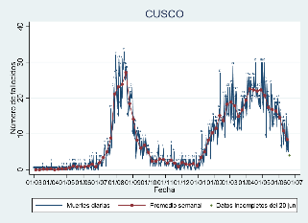
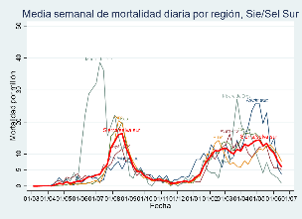
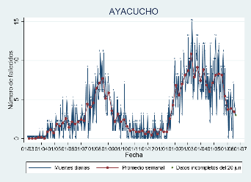
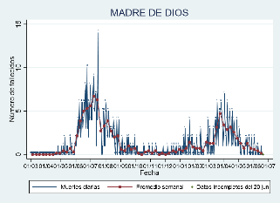
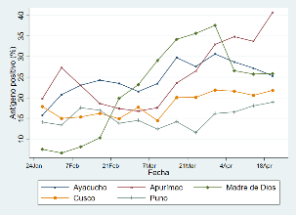
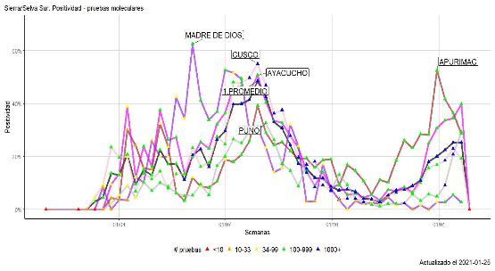
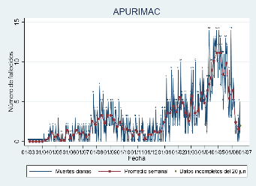
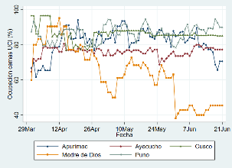
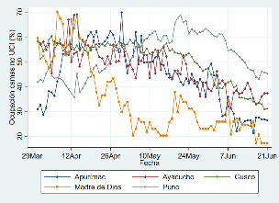
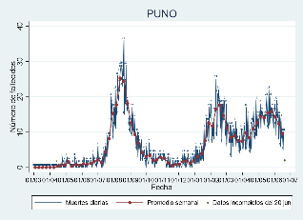
Sierra/Selva Sur Fallecidos bajan. Ocupación UCI en patrón mixto, camas no UCI bajan
37% del pico, bajó 22%
Suben Canchis y La Convención
Fallecidos suben dos semanas
Casi cero camas
UCI y no UCI en subida
Positividad sube ocho semanas
Fallecidos
32% del pico, baja 11%
Fallecidos no bajan
Camas UCI y no UCI suben dos semanas
Positividad sube siete semanas
Camas no UCI suben dos semanas
Positividad sube dos semanas
Positividad antígeno
3% del pico, bajó 67%
14% del pico, bajó 35%
Fallecidos suben cuatro semanas
Supera valor histórico
Camas UCI y no
UCI sube 2/5
semanas
UCI
Hospitalización
Fallecidos suben tres semanas
Camas UCI y no UCI suben dos
semanas
54% del pico, bajó 23%
Positividad en subida irregular

Slide 13
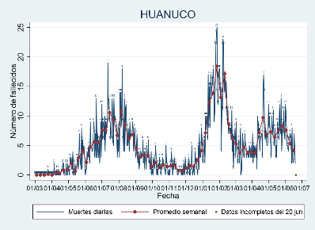
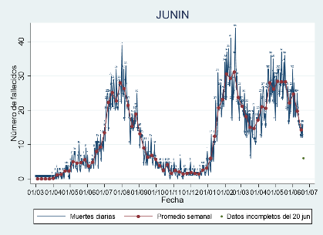
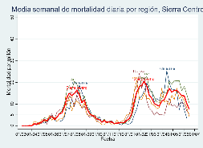
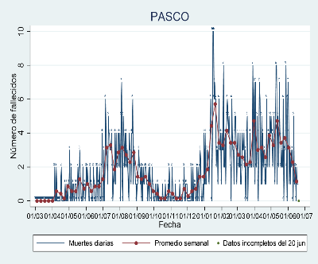
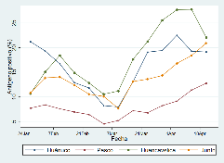
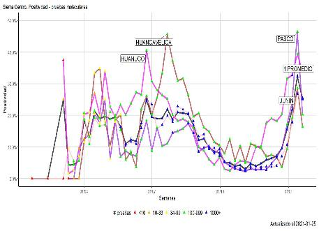
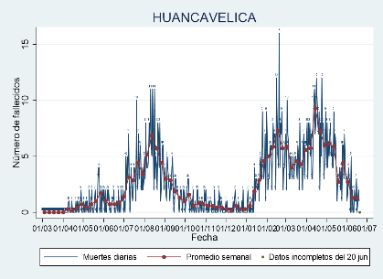
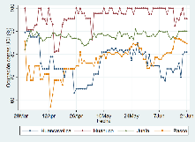
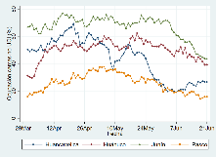
Sierra/Selva Centro Fallecidos bajan. UCIs con patrón mixto. Ocupación camas no UCI baja principalmente
22% del pico, cayó 22%
46% del pico, bajó 27%
Positividad sube cinco semanas
Fallecidos suben tres semanas
Ocupación camas UCI y no UCI sube 5/6 semanas
Fallecidos
Positividad antígeno
20% del pico, bajó 50%
14% del pico, se mantiene
Positividad sube ocho semanas
78% del pico
Suben Angaraes y Tajacaja
Fallecidos suben tres semanas
Ocupación camas UCI y no UCI sube 7/3 semanas
UCI
Hospitalización

Slide 14
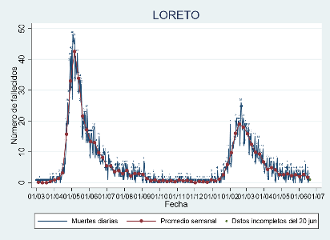
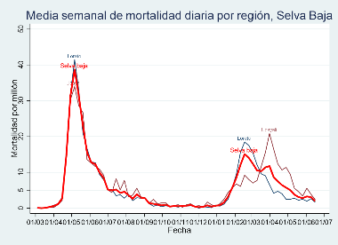




Selva Baja Fallecidos bajan. Ocupación camas UCI y no UCI se mantiene
Positividad antígeno
9% del pico, bajó 37%
Camas UCI y no UCI mas ocupadas 4/3 semanas
Positividad sube cinco semanas
Fallecidos
12% del pico, bajó 37%
Hospitalización
UCI

Slide 15







Sierra/Selva Norte Fallecidos bajan. Ocupación UCI y camas no UCI baja
Camas UCI disponibles bajan
Positividad sube dos semanas
38% del pico, bajó 38%
Sube Utcubamba
Fallecidos
20% del pico, bajó 41%
Fallecidos suben dos semanas
Positividad sube cinco semanas
Positividad antígeno
Fallecidos suben tres semanas
Ocupación camas UCI y no UCI sube 5/3 semanas
Positividad sube cuatro semanas
15% del pico, baja 31%
UCI
Hospitalización

Slide 16







Casi cero camas UCI
Camas no UCI suben tres semanas
Positividad en subida irregular
Fallecidos
19% del pico, se mantiene
Tumbes baja
21% del pico, bajo 33%
Positividad antígeno
Costa Norte
Fallecidos bajan. UCIs saturadas, bajan en Lambayeque. Ocupación camas no UCI bajan
Fallecidos bajan algo
Camas UCI suben cuatro veces
Ocupación camas no UCI sube tres semanas
Positividad alta en subida leve, irregular
18% del pico, cayó 24%
Hospitalización
UCI

Slide 17


Heterogeneidad epidemiológica macro-regional
Costa sur comienza a bajar
Resto del país en bajada casi uniforme
Heterogeneidad entre macro-regiones e intra-regional en el sur

